Slide 1
上海市紫阳中学暑假读书及活动汇报
一、这个假期我们不一样
二、科技星空·我最闪亮（2018年科技节活动）
三、徐汇区“汇学杯”飞镖比赛
四、读书活动

Slide 2
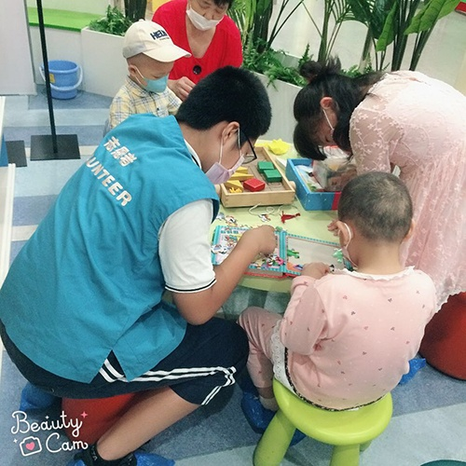
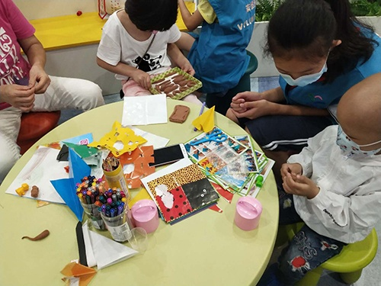
这个假期我们不一样
亲爱的小伙伴们，假期除了旅游、吹空调、刷作业，你们都忙什么呢？告诉你们，我们紫阳的娃娃们有点不一样。从6月27日开始，志愿者小伙伴们成双结对来到儿童医学中心，参加大不同童书岛、大不同学园的暑期志愿者活动。
40天的服务，115位同学参与其中。服务时长720小时，服务人次231人次。为师只想说：“最长情的告白就是简单的陪伴，谢谢你们无私的付出。”
打扫清洁桌面，整理书籍规整材料，给患儿家长穿鞋套、清洁双手等等。简单的内容，大家都能够仔细认真的去完成。让我们看到了紫阳学子的服务社会的良好形象。

Slide 3
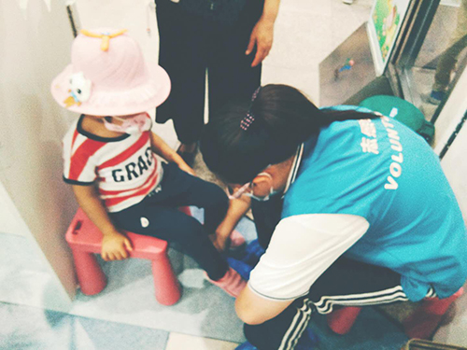
志愿者服务感悟 陆含晴 虽然天气炎热，但同学们依旧准时甚至提早来到了童书岛。在同学们忙碌的身影中，流露出了为他人服务所带来的快乐。 日常的打扫、擦桌子、陪小朋友们玩、收拾玩具等等，渐渐地演变成每个人都能熟练地做到位，再也不用提醒。看着患病的小朋友们一个个充满期待地进来，又一个个依依不舍地离开。虽然戴着口罩，但我还是满脸笑容地跟他们道别，我相信他们能在我的眼神读出我的热情。 在漫长的暑假中本就想与同学们多聚聚，这次的志愿者服务了了我的心愿。虽然不是和同学们一起出去玩，但同样让我们无比快乐，看到小朋友们一张张灿烂的笑脸，我们被天气灼烧的心，也一点点平静下来，全心全意地为小朋友们服务。

Slide 4
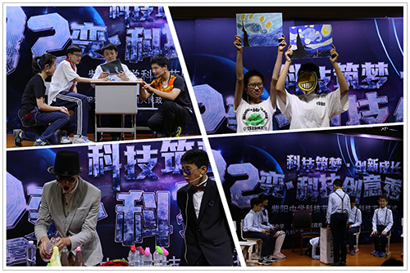
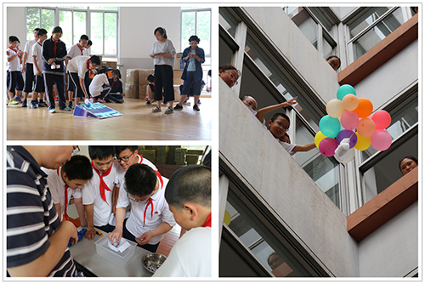
科技星空·我最闪亮
为期一周的上海市紫阳中学校园科技节在学生热情地参与和收获的喜悦中落下帷幕。
此次科技节由综合理科组承办，以“科技筑梦·创新成长”为主题，设立了许多传统经典的活动项目，如科普黑板报展评、“科普宣传”电子小报比赛；学生观看了科学影片《1001个真相》；进行了纸船承重、滚动纸车、高空抛蛋科学实验比赛等。今年又设立创新比赛项目如：树叶作画比赛，《看我72变·科技创意秀》比赛。
校园的科技活动，为同学们提供了一个叩问科学殿堂、创新的好机会。它让同学们自己寻找钥匙，勇敢地开启那新奇、神秘而又充满魅力的科学之门。这不，在它魅力的影响下，一件件闪耀着同学们智慧结晶的作品诞生了。本次活动共收到树叶作画作品60多件，“科普宣传”电子小报60多份，参与科技项目比赛的同学300多人。

Slide 5
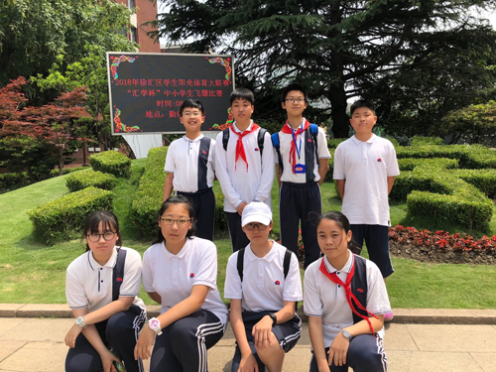
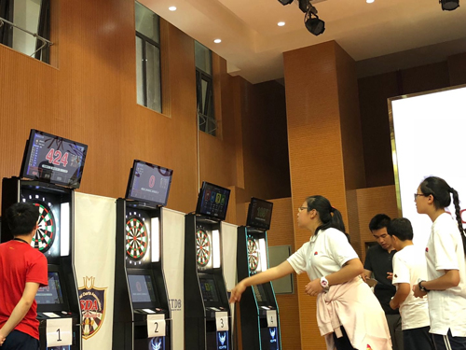
徐汇区“汇学杯”飞镖比赛
2018年5月13日，我们4位男生4位女生在老师的带领下来到了徐汇中学，参加一年一度的“汇学杯”飞镖比赛，在多次训练后，我们胸有成竹的走进赛场，给自己加油打劲了一下，找到一个位置等待比赛。很快，就轮到我们学校上场了。先开始的是男生组比赛，我们怀着忐忑不安的心情走上了场，个个十分紧张的样子，生怕自己第一镖投到靶外。飞镖发下来了，第一位伙伴接过飞镖，在手上掂了掂重量，看了看靶子，身体前倾，伸出右手臂，活动活动手腕，扔出了第一镖。第一镖，0分。他不甘示弱，立刻又扔了两镖，也许作为第一位，过于紧张，三镖都在靶外，看到这种场景，我们的心中感到遗憾，也不免自主的更加紧张起来。第二位，也许是因为紧张，也许是因为之前的缘故，他的第一镖，也落空了，好在之后的两镖都扔中了靶子，给我们带回了一点信心。第三位，也就是我，接过了镖，此刻，我的内心忐忑不安，生怕没中靶。我紧握飞镖，两脚一前一后，右脚在前，左脚在后，我伸出右臂，将一支镖握在右手，眼睛看着靶子，找到了我想扔的目标——60分。我盯紧目标，右手手臂弯曲，手腕朝里也弯曲，发力，将第一支飞镖扔了出去很可惜，稍微偏离了一点只得了5分。我没有气馁，立刻在作出之前的姿势，又扔出了第二镖，还是没有达到我的预期，投中了17分。最后一镖了，我憋住气，以我之前两镖所积累下来的经验，调整了一下接下来要发力的力度和飞镖抛物线的角度，一鼓作气，把飞镖扔了出去，终于，功夫负有心人，我终于扎到了我已开始给自己设下的目标，60分，总分82分。我的这一次表现也给最后一位出场的男生带来了信心，他的3镖也获得了不错的成绩！接下来女生的表现比我们男生更胜一筹……

Slide 6
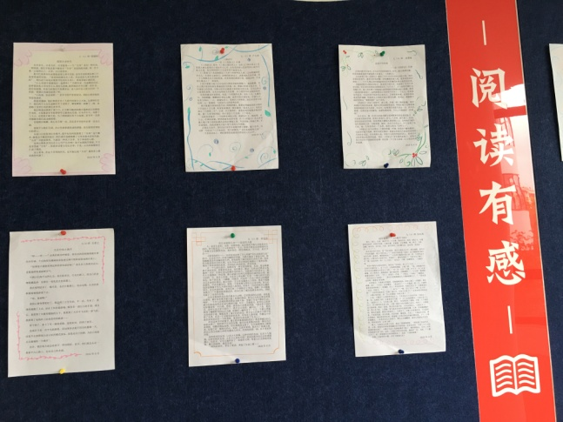
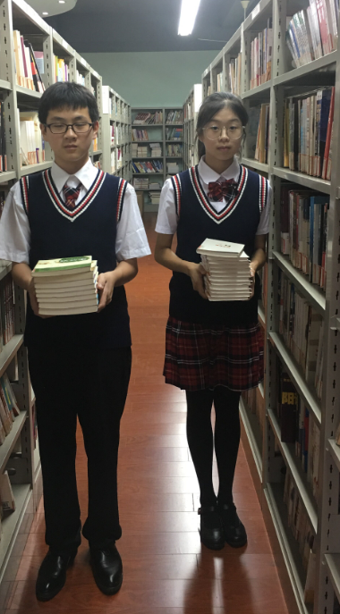
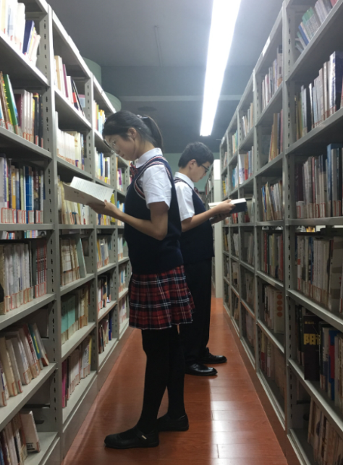
暑假读书活动
读书使人高尚，读书催人奋进。2018暑期读书活动培养“爱读书，读好书”的习惯。积极践行“阅读生活化。学习终身化”的学习理念，着力培养学生的阅读兴趣，组织开展暑期读书活动。

